Slide 1
CHÀO MỪNG CÁC EM ĐẾN VỚI TIẾT HỌC HÔM NAY

Slide 2
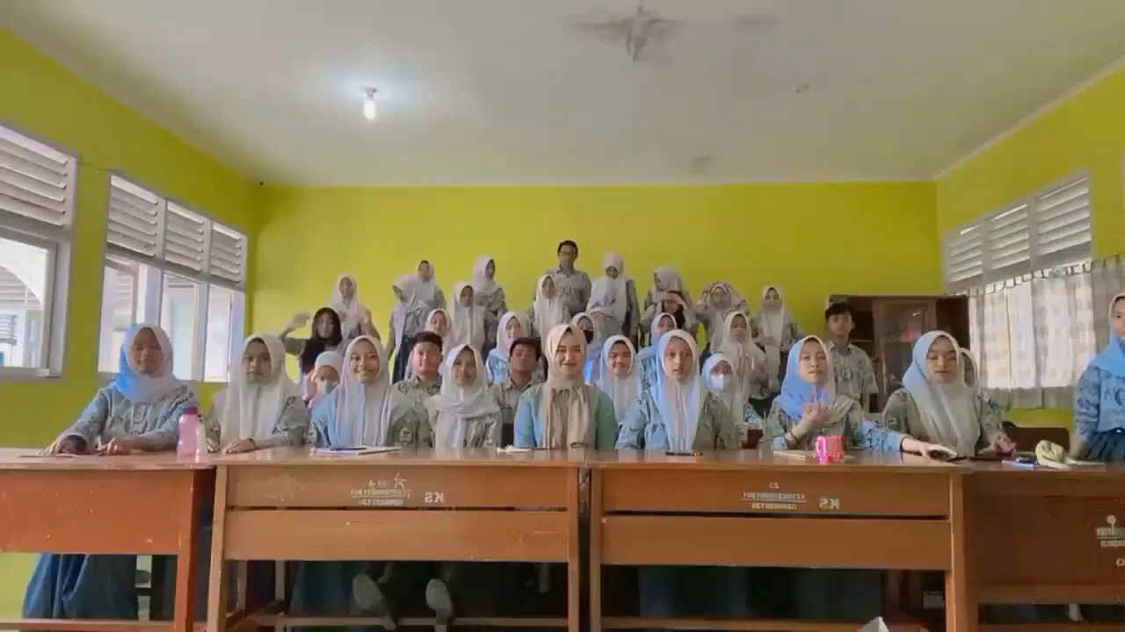

Slide 3

Ô chữ bí mật
Tìm được 10 cụm từ có ý nghĩa trong bảng sau: (3’)
A | C | T | N | M | U | H | Ư | K | H | Ợ | P | T | Á | C
K | Í | H | I | Ệ | U | H | Ó | A | H | Ọ | C | Í | I | S
N | D | P | N | O | C | Ư | Y | I | H | C | Ù | C | M | G
G | L | C | F | G | M | V | L | H | R | H | N | H | R | B
U | U | H | H | S | U | K | M | T | L | K | G | C | Q | I
Y | A | Ữ | E | B | G | Y | U | Y | J | C | L | Ự | F | Ể
Ê | M | C | F | G | Y | L | Ê | P | S | Y | Ọ | C | C | U
N | S | Á | K | X | T | S | Z | N | P | I | A | T | O | D
T | C | I | N | G | L | K | U | I | T | M | I | E | L | I
Ử | T | R | U | N | G | T | H | Ự | C | Ố | R | D | C | Ễ
M | T | R | Á | C | H | N | H | I | Ệ | M | G | R | G | N

Slide 4
Ô chữ bí mật:
Tìm được 10 cụm từ có ý nghĩa trong bảng sau: (3’)
A | C | T | N | M | U | H | Ư | K | H | Ợ | P | T | Á | C
K | Í | H | I | Ệ | U | H | Ó | A | H | Ọ | C | Í | I | S
N | D | P | N | O | C | Ư | Y | I | H | C | Ù | C | M | G
G | L | C | F | G | M | V | L | H | R | H | N | H | R | B
U | U | H | H | S | U | K | M | T | L | K | G | C | Q | I
Y | A | Ữ | E | B | G | Y | U | Y | J | C | L | Ự | F | Ể
Ê | M | C | F | G | Y | L | Ê | P | S | Y | Ọ | C | C | U
N | S | Á | K | X | T | S | Z | N | P | I | A | T | O | D
T | C | I | N | G | L | K | U | I | T | M | I | E | L | I
Ử | T | R | U | N | G | T | H | Ự | C | Ố | R | D | C | Ễ
M | T | R | Á | C | H | N | H | I | Ệ | M | G | R | G | N

Slide 5


Tiết 41
Bài 3: NGUYÊN TỐ
HÓA HỌC(TT)

Slide 6


Slide 7
Sơ đồ học tập theo trạm
Cụm A
Cụm B
Cụm C
Cụm D
Trạm 1
Trạm 1
Trạm 1
Trạm 1
Trạm 2
Trạm 2
Trạm 2
Trạm 2
Trạm 3
Trạm 3
Trạm 3
Trạm 3

Slide 8


Bước 1: Hoạt động tại trạm của vị trí nhóm mình sau đó luân phiên di chuyển hoạt động học tập tại 2 trạm tiếp theo.
Bước 2: Tại mỗi trạm, nghiên cứu thông tin trong học liệu, thảo luận nhóm hoàn thiện phiếu học tập trong thời gian 3 phút.
Bước 3: Di chuyển về vị trí ban đầu.
CÁC BƯỚC HOẠT ĐỘNG THEO TRẠM

Slide 9
Nhóm: …….
TRẠM 1: TÔI ĐỘC NHẤT
Sử dụng học liệu tại trạm 1, thảo luận nhóm trong 3 phút thực hiện các yêu cầu sau:
Điểm trạm 1:
Hoàn thành bảng dưới đây (6 điểm/sai hoặc thiếu 1 trừ 0,5 điểm)
Z | Tên nguyên tố hóa học | Kí hiệu hóa học
1 | _ydrogen
6 | Carbon
7 | N_trogen
8 | __xygen
16 | Sulfur
19 | __otassium
Viết tên, viết kí hiệu hóa học của một số nguyên tố hóa học tạo nên các chất có trong thành phần không khí vào các đám mây sau (4 điểm/ sai hoặc thiếu 1 trừ 0,5 điểm
TRẠM 2: TÔI ĐI TÌM TÔI
Sử dụng học liệu tại trạm 2, thảo luận nhóm trong 3 phút thực hiện các yêu cầu sau:
Điểm trạm 2:
Hoàn thành bảng dưới đây
Z | Tên nguyên tố hóa học | Kí hiệu hóa học
3 |  | Li
11 | Sodium
13 |  | Al
14 | Silicon
20 |  | Ca
26 | Iron
Đúng ghi Đ, sai ghi S
- Oxygen chiếm hàm lượng cao nhất trong vỏ Trái đất.
- Silicon được sử dụng làm xoong, nồi.
- Nguyên tố Fe chiếm hàm lượng cao hơn Ca trong vỏ Trái đất.
- Hợp chất Calcium có thể được tìm thấy trong nhiều loại khoáng chất.
Đúng hết được 10 điểm, sai hoặc thiếu ý trừ 0,5 điểm

Slide 10
Điểm trạm 3:

Slide 11
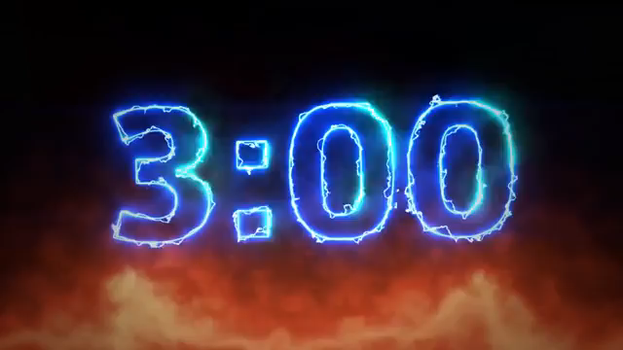
Sơ đồ trạm lượt 1:
Ngồi tại chỗ hoàn thành PHT tại trạm tương ứng (3’)
Cụm A
Cụm B
Cụm C
Cụm D
Trạm 1(1A)
Trạm 1 (1B)
Trạm 1(1C)
Trạm 1(1D)
Trạm 2(2A)
Trạm 2(2B)
Trạm 2(2C)
Trạm 2(2D)
Trạm 3(3A)
Trạm 3(3B)
Trạm 3(3C)
Trạm 3(3D)

Slide 12
Sơ đồ trạm lượt 2:
Hoàn thành PHT tại trạm tương ứng (3’)
Cụm A
Cụm B
Cụm C
Cụm D
Trạm 1(N2A)
Trạm 1(N2B)
Trạm 1(N2C)
Trạm 1(N2D)
Trạm 2(N3A)
Trạm 2(N3B)
Trạm 2(N3C)
Trạm 2(N3D)
Trạm 3(N1A)
Trạm 3(N1B)
Trạm 3(N1C)
Trạm 3(N1D)

Slide 13
Sơ đồ trạm lượt 3:
Hoàn thành PHT tại trạm tương ứng (3’)
Cụm A
Cụm B
Cụm C
Cụm D
Trạm 1(N3A)
Trạm 1(N3B)
Trạm 1(N3C)
Trạm 1(N3D)
Trạm 2(N1A)
Trạm 2(N1B)
Trạm 3(N1C)
Trạm 2(N1D)
Trạm 3(N2A)
Trạm 3(N2B)
Trạm 3(N2C)
Trạm 3(N2D)

Slide 14
Sơ đồ di chuyển trạm lượt 4:
Về vị trí ban đầu
Cụm A
Cụm B
Cụm C
Cụm D
Trạm 1(N1A)
Trạm 1(N1B)
Trạm 1(N1C)
Trạm 1(N1D)
Trạm 2(N2A)
Trạm 2(N2B)
Trạm 2 (N2C)
Trạm 2(N2D)
Trạm 3(N3A)
Trạm 3(N3B)
Trạm 3(N3C)
Trạm 3(N3D)

Slide 15
CHẤM ĐIỂM PHT
Nhóm 1A
Nhóm 1B
Nhóm 1C
Nhóm 1D
Nhóm 2A
Nhóm 2B
Nhóm 2C
Nhóm 2D
Nhóm 3A
Nhóm 3B
Nhóm 3C
Nhóm 3D
QUỸ ĐIỂM: 10 ĐIỂM / 1 TRẠM

Slide 16
Điểm trạm 1:
ĐÁP ÁN TRẠM 1: TÔI ĐỘC NHẤT
Hoàn thành bảng dưới đây (6 điểm/sai hoặc thiếu 1 trừ 0,5 điểm)
Z | Tên nguyên tố hóa học | Kí hiệu hóa học
1 | Hydrogen | H
6 | Carbon | C
7 | Nitrogen | N
8 | Oxygen | O
16 | Sulfur | S
19 | Potassium | K
Viết tên, viết kí hiệu hóa học của một số nguyên tố hóa học tạo nên các chất có trong thành phần không khí vào các đám mây sau (4 điểm/ sai hoặc thiếu 1 tên hay 1 kí hiệu trừ 0,5 điểm):
Hydrogen
H
Oxygen
O
Carbon
C
Nitrogen
N

Slide 17
Điểm trạm 2:
ĐÁP ÁN TRẠM 2: TÔI ĐI TÌM TÔI
Hoàn thành bảng dưới đây
Z | Tên nguyên tố hóa học | Kí hiệu hóa học
3 | Lithium | Li
11 | Sodium | Na
13 | Aluminium | Al
14 | Silicon | Si
20 | Calcium | Ca
26 | Iron | Fe
Đúng ghi Đ, sai ghi S
- Oxygen chiếm hàm lượng cao nhất trong vỏ Trái đất. | Đ
- Silicon được sử dụng làm xoong, nồi. | S
- Nguyên tố Fe chiếm hàm lượng cao hơn Ca trong vỏ Trái đất. | Đ
- Hợp chất Calcium có thể được tìm thấy trong nhiều loại khoáng chất. | Đ
Đúng hết được 10 điểm, sai hoặc thiếu 1 ý trừ 0,5 điểm

Slide 18
Điểm trạm 3:
ĐÁP ÁN TRẠM 3: TÔI VÀ CƠ THỂ BẠN
Viết kí hiệu hóa học của các nguyên tố trong cơ thể người có hàm lượng lớn hơn 2%? Chúng có mặt trong các loại lương thực, thực phẩm nào? (5 điểm; sai hoặc thiếu ý trừ 0,5 điểm )
- C, H, O, N. (2 điểm)
- Các nguyên tố này có trong các loại lương thực, thực phẩm: thịt, cá, trứng, sữa, gạo, bột mì,…
(3 điểm)
2. Vai trò của Calcium đối với cơ thể người? (3 điểm, sai hoặc thiếu ý trừ 0,5 điểm)
Cấu trúc xương, sự co cơ, chuyển hóa tế bào, quá trình lành vết thương, dẫn truyền thần kinh….
3. Vì sao trong bữa ăn hằng ngày chúng ta cần phải cung cấp đa dạng các loại lương thực, thực phẩm? (2 điểm, sai hoặc thiếu ý trừ 1 điểm)
Để cung cấp các chất dinh dưỡng, các nguyên tố hóa học cần thiết.

Slide 19
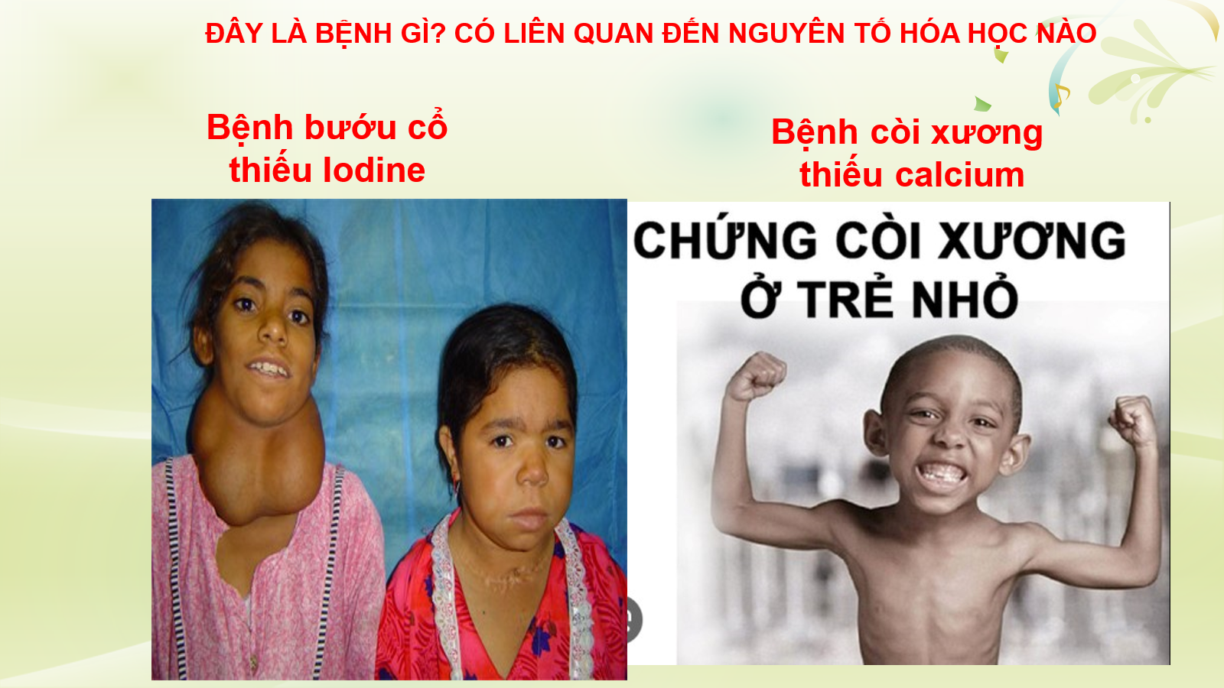

Slide 20

Vì sao cần xây dựng hệ thống kí hiệu nguyên tố hóa học ?
Nhằm mục đích thuận lợi cho việc ghi chép ngắn gọn và nhanh chóng người ta xây dựng kí hiệu hóa học.

Slide 21

- Kí hiệu hóa học dùng để biểu diễn một nguyên tố hóa học và chỉ một nguyên tử của nguyên tố đó.
VD: O : nguyên tố Oxygen
1 nguyên tử Oxygen
2O : 2 nguyên tử Oxygen

Slide 22
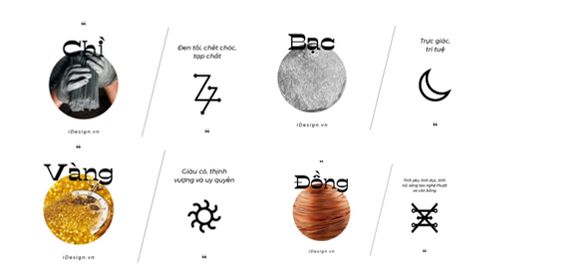
Trước đây, các nhà hoá học sử dụng nhiều kí hiệu khác nhau để biểu diễn cho nguyên tử của các nguyên tố hoá học. Tuy nhiên, những kí hiệu này lại rất rắc rối và không thống nhất giữa các nhà khoa học.
Do đó, để thuận tiện cho việc học tập và nghiên cứu, IUPAC đã thống nhất tên gọi và kí hiệu hoá học (KHHH) của các nguyên tố.
Notes:
Khi chưa có chữ viết là nghững hình vẽ biểu tượng

Slide 23
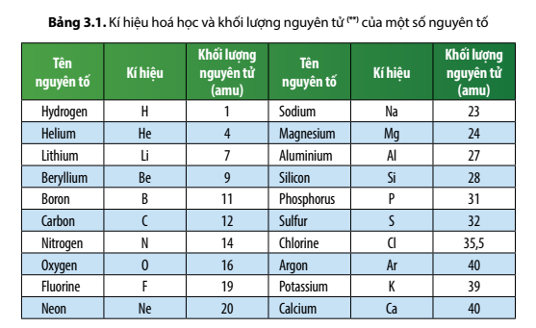

Các kí hiệu hóa học của các nguyên tố được biểu diễn như thế nào ?

Slide 24
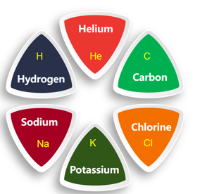
Nếu quy ước tất cả kí hiệu hóa học bằng một chữ cái đầu tiên trong tên gọi các nguyên tố thì gặp khó khăn gì ?
Do có một số nguyên tố có cùng chữ cái đầu tiên trong tên gọi, nếu dùng một chữ cái thì rất khó phân biệt KHHH của các nguyên tố khác nhau nên trong nhiều trường hợp, KHHH phải được biểu diễn bằng hai chữ cái để phân biệt
Tên Calcium
Gồm một hay hai chữ cái trong tên gọi
(Chữ cái đầu tiên viết in hoa và nếu có chữ cái thứ hai thì viết thường).
KHHH Ca
Tên Helium KHHH He
Mỗi nguyên tố được biểu diễn bằng một kí hiệu riêng.
Nguyên tố Oxygen
Mỗi KHHH không chỉ biểu diễn một nguyên tố mà còn biểu diễn một nguyên tử của nguyên tố đó.
O
Một nguyên tử Oxygen
Một số trường hợp, KHHH của nguyên tố không tương ứng với tên theo IUPAC

Slide 25

- Kí hiệu hóa học được biểu diễn bằng một hoặc hai chữ cái. Trong đó chữ cái đầu tiên viết in hoa và nếu có chữ cái thứ hai thì viết thường
VD: Nitrogen: N
Aluminium: Al

Slide 26
Một số kí hiệu hóa học có nguồn gốc từ tên gọi của các nguyên tố theo tiếng Latin
Tên hiện tại (IUPAC) | Tên Latin | Kí hiệu hóa học
Gold | Aurum | Au
Lead | Plumbum | Pb
Sodium | Natrium | Na
Iron | Ferrum | Fe
Alumium | Alumium | Al
Mercury | Hydrargyum | Hg
Silver | Argentium | Ag
Tên Latin
Aurum
Plumbum
Natrium
Ferrum
Alumium
Hydrargyrum
Argentium
Tên Tiếng Việt
Vàng
Chì
Natri
Sắt
Nhôm
Thủy ngân
Bạc
Trong thực tế, các nguyên tố này được dùng cả tên tiếng Anh và tiếng Việt.
Notes:
Khi có chữ viết

Slide 27
KÍ HIỆU HÓA HỌC VÀ TÊN GỌI CÁC NGUYÊN TỐ
TT | KÍ HIỆU HÓA HỌC | TÊN GỌI | PHIÊN ÂM TIẾNG ANH | AUDIO
5 | B | Boron | /ˈbɔːrɒn/ /ˈbɔːrɑːn/
6 | Al | Aluminium | /ˌæljəˈmɪniəm/ /ˌæləˈmɪniəm/

Slide 28
TT | KÍ HIỆU HÓA HỌC | TÊN GỌI | PHIÊN ÂM TIẾNG ANH | AUDIO
7 | H | Hydrogen | /ˈhaɪdrədʒən/
8 | Li | Lithium | /ˈlɪθiəm/
9 | Na | Sodium | /ˈsəʊdiəm/
10 | K | Potassium | /pəˈtæsiəm/

Slide 29
TT | KÍ HIỆU HÓA HỌC | TÊN GỌI | PHIÊN ÂM TIẾNG ANH | AUDIO
11 | O | Oxygen | /ˈɒksɪdʒən/ /ˈɑːksɪdʒən/
12 | S | Sulfur | /ˈsʌlfə(r)/ /ˈsʌlfər/

Slide 30
TT | KÍ HIỆU HÓA HỌC | TÊN GỌI | PHIÊN ÂM TIẾNG ANH | AUDIO
15 | N | Nitrogen | /ˈnaɪtrədʒən/
16 | P | Phosphorus | /ˈfɒsfərəs/ /ˈfɑːsfərəs/

Slide 31
TT | KÍ HIỆU HÓA HỌC | TÊN GỌI | PHIÊN ÂM TIẾNG ANH | AUDIO
17 | Be | Beryllium | /bəˈrɪliəm/
18 | Mg | Magnesium | /mæɡˈniːziəm/
19 | Ca | Calcium | /ˈkælsiəm/
20 | Ba | Barium | /ˈbeəriəm/ /ˈberiəm/

Slide 32
TT | KÍ HIỆU HÓA HỌC | TÊN GỌI | PHIÊN ÂM TIẾNG ANH | AUDIO
21 | Fe | Iron | /ˈaɪən/ /ˈaɪərn/
LUYỆN TẬP

Slide 33
I. Bài tập trắc nghiệm
Cá nhân dùng hình thể để biểu hiện đấp án
Câu 1: Kí hiệu của nguyên tố Aluminium là
A. aL | B. Al | C. AL | D. al
Câu 2: Cách viết nào sau đây có nghĩa là “5 nguyên tử Iron” ?
A. 5 Fe | B. 5 FE | C. Fe₅ | D. ₅Fe
Câu 3: Cách viết 3 Zn có nghĩa là:
A.Nguyên tố hóa học Silicon | B. 3 nguyên tố Zinc
C. 3 nguyên tử Zinc | D. Tất cả đều sai
Câu 4: C là kí hiệu của nguyên tố nào sau đây ?
A. Carbon | B. Calcium | C. luorine | D. Chlorine

Slide 34
Làm việc cặp đôi 2 phút
Bài 1: Hãy dùng chữ số và kí hiệu hóa học diễn đạt các ý sau:
Năm nguyên tử hydrogen :
Bốn nguyên tử Aluminium :
c) Ba nguyên tử Sodium :
5 H
4 Al
3 Na
Bài 2: Cách viết 6 N, 2 Ba, 3 He lần lượt chỉ ý gì?
6 N: 6 nguyên tử Nitrogen
2 B: 2 nguyên tử Boron
3 O : 3 nguyên tử Oxygen

Slide 35
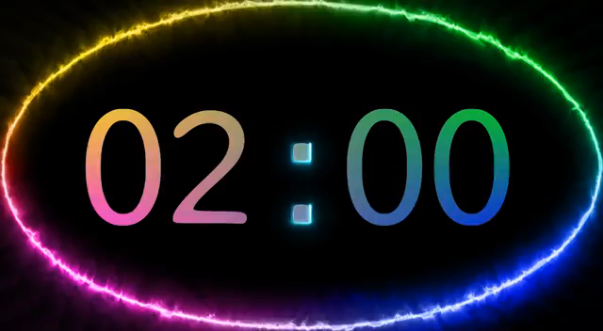



Ghép nửa yêu thương
HS thảo luận ghép hình trái tim để ghép tên nguyên tố phù hợp với kí hiệu hoá học và ngược lại. (2 phút)

Slide 36


Potassium
K
Sodium
Na
Oxygen
_{O}
Sulfur
S
Chlorine
Cl

Slide 37

Mg
Magnesium
B
Boron
_{H}
Hydrogen
Nitrogen
N
Ca
Calcium

Slide 38
VẬN DỤNG
-Thiết kế thẻ flascard giới thiệu về các nguyên tố hóa học gồm: Tên nguyên tố, kí hiệu hóa học, mô hình nguyên tử, khối lượng nguyên tử, khối lượng nguyên tử, ứng dụng của nguyên tố trong cuộc sống, sản xuất, 1-2 điều thú vị về nguyên tố đó.
- Hướng dẫn học sinh sử dụng phần mềm Anki gửi qua Zalo nhóm lớp.

Slide 39
HƯỚNG DẪN HỌC Ở NHÀ:
- Học bài và học thuộc tên , kí hiệu các nguyên tố ở bảng 3.1 SGK trang 20
- Làm bài tập 1,2,3,4,5 sgk, làm bài tập trong sách bài tập.
- Tìm hiểu thêm một số nguyên tố ngoài bảng 3.1

Slide 40
TT | KÍ HIỆU HÓA HỌC | TÊN GỌI | PHIÊN ÂM TIẾNG ANH | AUDIO
21 | Fe | Iron | /ˈaɪən/ /ˈaɪərn/
Chúc các em chăm ngoan, học giỏi.

